Slide 1
Integração do ERP com o Manutenção de Ativos

Slide 2
Explicação geral
Relação das tabelas
Procedimento para criar OS corretiva no Protheus
Parametrizações para utilizar a integração
Programas da integração
Programas alterados para a integração

Slide 3

Explicação Geral

Slide 4
EXPLICAÇÃO GERAL
Através da sincronização de tabelas será feita a integração do módulo “Manutenção de Ativos”, do Protheus, com os módulos: Manutenção Industrial, Engenharia, Plano Operacional, Estoque, Custos, Compras, Vendas, Recursos Humanos e Contabilidade do Logix.
Os programas do Logix enviarão dados cadastrais para o Protheus e em contra partida os programas do Protheus farão as solicitações: de Reserva de Estoque, criação de Ordem de Produção, criação de Ordem de Compra e Efetivação de Reserva.

Slide 5
EXPLICAÇÃO GERAL
Os programas do Protheus gravarão dados na tabela log_integr_saida para fazer as solicitações de Reserva de Estoque, criação de Ordem de Produção, criação de Ordem de Compra e Efetivação de Reserva.
Os programas do Logix gravarão dados na tabela log_integr_entrada para enviar os dados cadastrais para o Protheus.
Todas as movimentações de integração feitas no Logix serão gravadas na tabela min_historico_integracao.
Todas as mensagens de erro serão gravadas na tabela audit_logix (MAN4340).

Slide 6
men00044
EXPLICAÇÃO GERAL
Os programas podem estar cadastrados no caminho:
Manutenção Industrial > Gestão de Manutenção > INTEGRAÇÃO COM O PROTHEUS
MIN1800 – Geração de OP, OC ou reserva - integração Protheus
MIN1805 – Carga inicial - integração Manut. Ativos Protheus
MIN1801 – Usuários que receberão e-mail - integr. Protheus
MIN1802 – DE-PARA entre locais do Logix e Protheus

Slide 7
men00044
EXPLICAÇÃO GERAL
Conversores de criação de tabela:
MEN00044 – Criar tabelas log_integr_entrada e log_integr_saída
MAN01007 – Criar tabela min_histórico_integração
MAN01015 – Criar tabela man_logix_integração_email (MIN1801)
MAN01075 – Criar tabela man_local_logix_Protheus (MIN1802)

Slide 8
Relação das tabelas

Slide 9
RELAÇÃO DAS TABELAS
RELAÇÃO DAS TABELAS PROTHEUS X LOGIX
Tabela Protheus | Tabela Logix
SB1 | Item
SB2 | Item_custo
SAH | Unid_med
SBM | Grupo_ctr_estoq
SA2 | Fornecedor
SH1 | Recurso
 | Equipamento
CTT | Cad_cc
SRA | Funcionario
ST1 | Funcionario_min
ST2
SB2 | Estoque
SD4 | Estoque_loc_reser
SC1 | Ordem_sup
SC2 | Ordens
SD3 | Estoque_loc_reser
ZAA | Linha_prod

Slide 10
RELAÇÃO DAS TABELAS
É preciso alterar as seguintes tabelas no Protheus:
Tabela NNR - campo nnr_codigo para 06 caracteres
2) Tabela SB1 - Campo b1_desc para 76 caracteres
3) Tabela SA2 - Campo a2_cod para 15 caracteres.
Observação: os campos nnr_codigo e a2_cod fazem parte dos grupos de campos 024 e 001.
Há o programa MIN1802 para fazer o “de-para” entre os códigos de local do Logix e do Protheus. No Logix o código do local tem o tamanho char(10). Porém, no Protheus tem no máximo char(06).

Slide 11
Procedimento para criar OS corretiva no Protheus

Slide 12
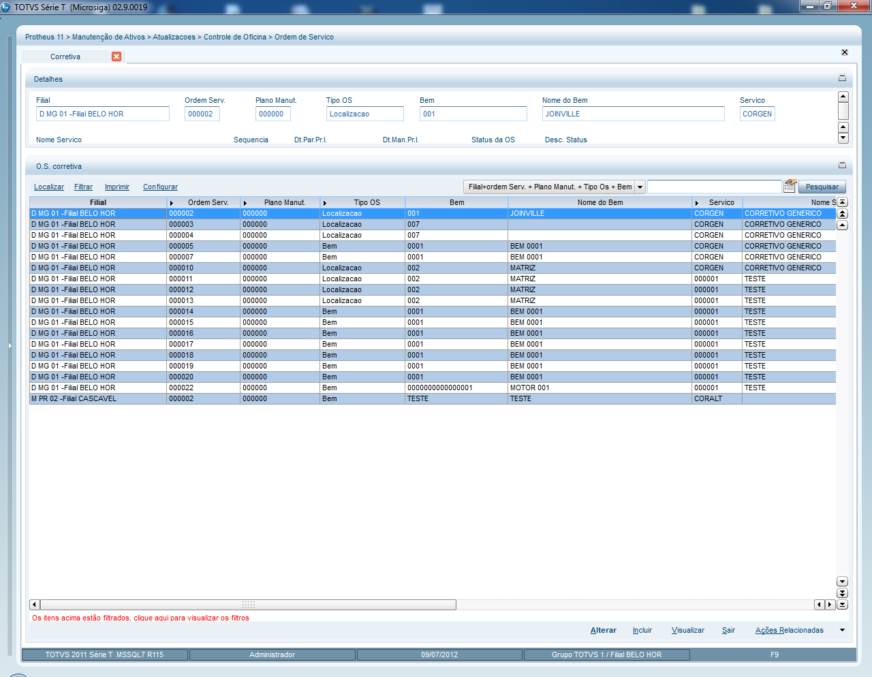
O.S. CORRETIVA NO PROTHEUS
Para realizar uma reserva de peça será necessária a inclusão de uma Ordem de Serviço. O exemplo mostrado é de uma inclusão de O.S Corretiva:
1) Entrar na rotina de abertura de O.S. Corretiva e clicar em incluir na parte inferior

Slide 13
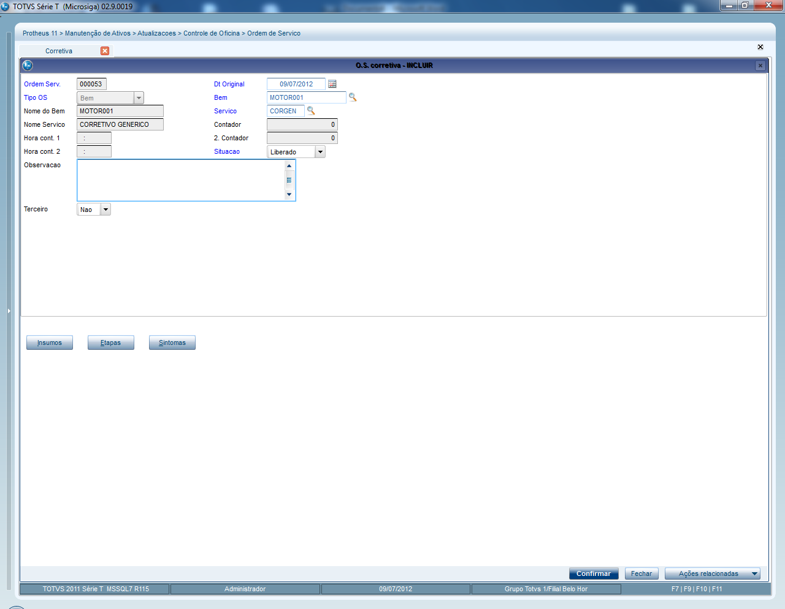
O.S. CORRETIVA NO PROTHEUS
2) Preencher campos de Bem e Serviço e clicar no botão Insumos

Slide 14
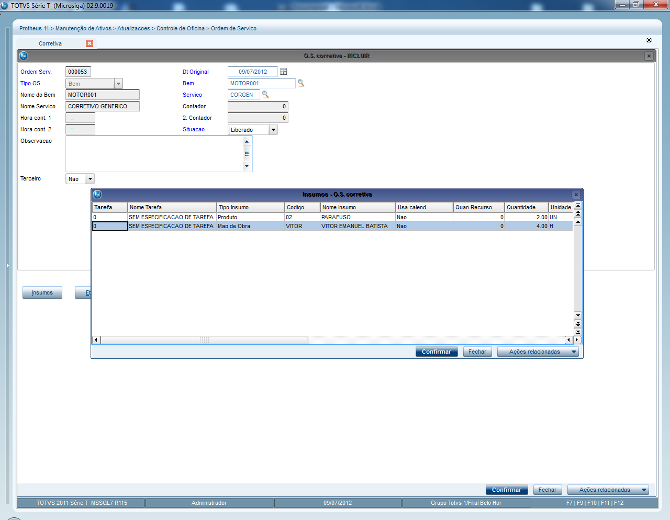
O.S. CORRETIVA NO PROTHEUS
3) Incluir os insumos PREVISTOS para a realização da O.S, podendo ser um Produto, Mão de Obra, Ferramenta, Especialidade ou Terceiros. Neste momento o sistema irá gerar registros SD4 para identificar empenho do produto (reserva de estoque no Logix).

Slide 15
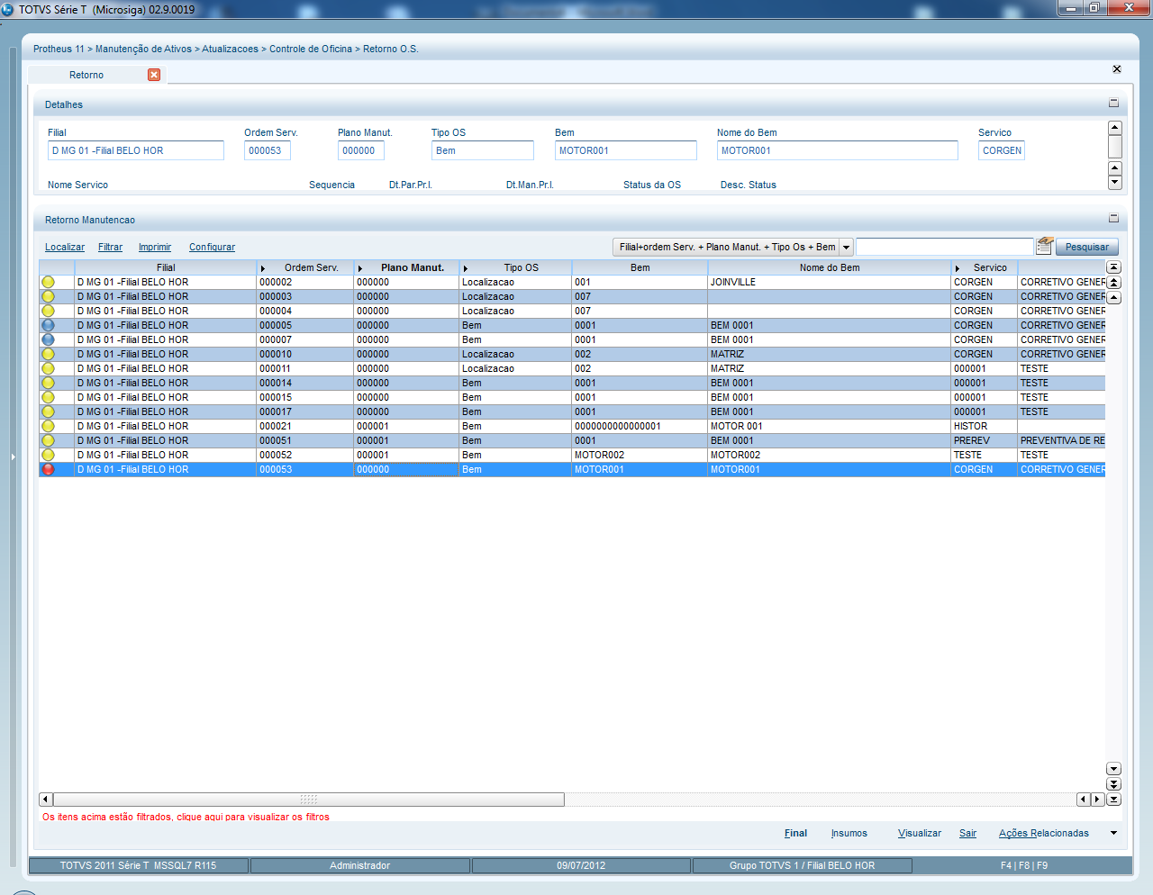
O.S. CORRETIVA NO PROTHEUS
4) Após o término de alguma etapa ou de toda a O.S, será necessário a inclusão dos insumos REALIZADOS, entrando na rotina de Retorno de O.S.

Slide 16
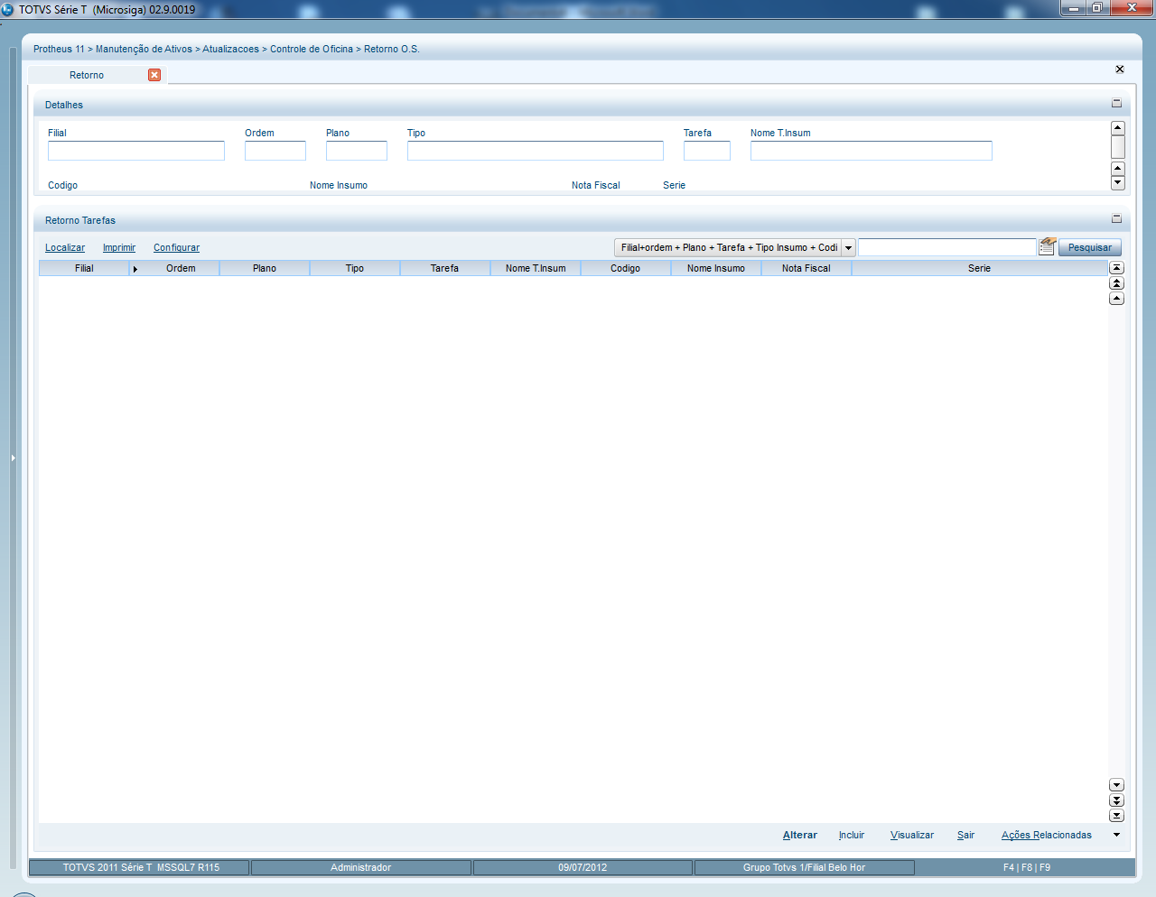
O.S. CORRETIVA NO PROTHEUS
5) Clicar na opção Insumo na parte inferior

Slide 17
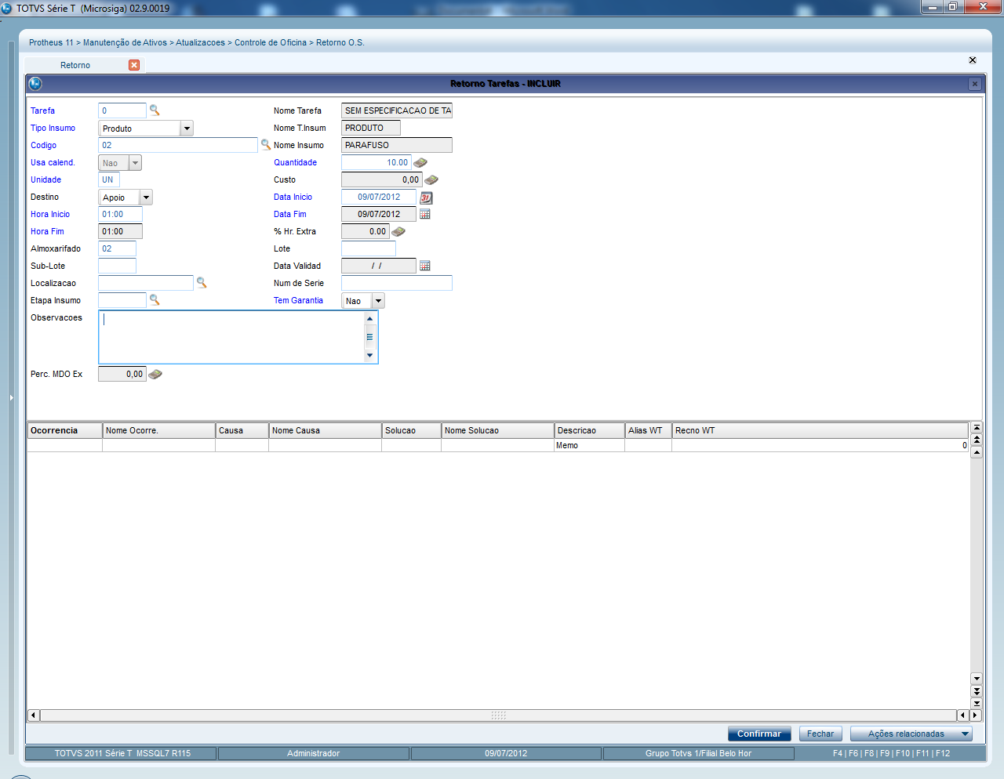
O.S. CORRETIVA NO PROTHEUS
6) Clicar na opção Incluir na parte inferior. Poderá ser incluído insumos de Produto, Mão de Obra, Ferramenta, Especialidade ou Terceiros. É comum nesta rotina a inclusão de insumos que não foram previstos ou que foram previstos com uma quantidade diferente, para mais ou menos.

Slide 18
Parametrizações para utilizar a integração

Slide 19
PARAMETRIZAÇÕES PARA UTILIZAR A INTEGRAÇÃO
PARAMETRIZAÇÃO NO PROTHEUS PARA A INTEGRAÇÃO
É preciso que o parâmetro “MV_RASTRO” esteja configurado. Desta forma, o usuário será obrigado a preencher o número do Lote no STL que envia as informações da tabela SD3.

Slide 20
PARAMETRIZAÇÕES PARA UTILIZAR A INTEGRAÇÃO
PARAMETRIZAÇÃO NO PROTHEUS PARA A INTEGRAÇÃO
Informações do banco de dados do Logix que serão utilizadas pelo Protheus:
No arquivo TOTVSAPPSERVER.INI (C:\TOTVS\logix\bin\appserver ou algum diretório da rede) deverão ser buscados os parâmetros do ambiente utilizado
[nome do ambiente]
DBALIAS
DBDataBase
[TCP]
TYPE
Port
Com estas informações é possível efetuar consulta no ODBC (bancos Informix ou SQLServer) ou Net Manager (banco Oracle) para obter as configurações do banco de dados do Logix.

Slide 21
PARAMETRIZAÇÕES PARA UTILIZAR A INTEGRAÇÃO
PARAMETRIZAÇÃO NO PROTHEUS PARA A INTEGRAÇÃO - CONFIGURAÇÃO DE / PARA
Configuração De / Para Empresas
Acessar o configurador e em “Schedule \ De-para empresa” devem ser cadastradas todas as empresas que irão interagir com o Protheus, segue abaixo um modelo. Caso não haja a rotina adicionar no menu a função “APCFG050”.

Slide 22
PARAMETRIZAÇÕES PARA UTILIZAR A INTEGRAÇÃO
PARAMETRIZAÇÃO NO PROTHEUS PARA A INTEGRAÇÃO - CONFIGURAÇÃO DE / PARA
Configuração De / Para Empresas
Para o funcionamento da rotina “De\Para Empresas” devem ser informados alguns campos com o conteúdo default:
Referencia = "LOGIX”
Company = “001”
Campo Branch deve ser informado o código da empresa utilizada no LOGIX. Os campos “Emp.Protheus” e “Fil. Protheus” deve ser informado a filial e a empresa destino das informações da empresa utilizada no LOGIX.

Slide 23
PARAMETRIZAÇÕES PARA UTILIZAR A INTEGRAÇÃO
PARAMETRIZAÇÃO NO PROTHEUS PARA A INTEGRAÇÃO - CONFIGURAÇÃO DBACCESS
Configuração do dbAccess
Para que o Protheus consiga comunicar com o banco de dados do Logix, existe a necessidade de configurar o ODBC com as informações do Banco de Dados do Logix, no mesmo servidor onde se encontra o dbAccess Protheus. Para se configurar o ODBC, é imprescindível ter o driver “IBM INFORMIX ODBC DRIVER”, escolhendo para inserir um novo ODBC conforme exemplo abaixo:

Slide 24
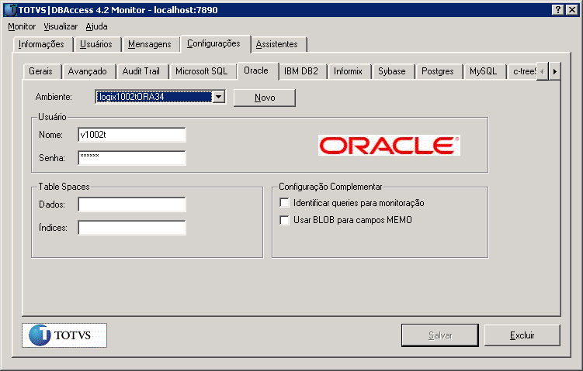
PROGRAMAS DE INTEGRAÇÃO
PARAMETRIZAÇÃO NO PROTHEUS PARA A INTEGRAÇÃO - CONFIGURAÇÃO DBACCESS

Slide 25
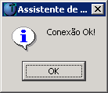
PARAMETRIZAÇÕES PARA UTILIZAR A INTEGRAÇÃO
PARAMETRIZAÇÃO NO PROTHEUS PARA A INTEGRAÇÃO - CONFIGURAÇÃO DBACCESS
Para verificar se a conexão do dbAccess está conectando corretamente com o Oracle, recomenda-se utilizar o Assistente de Conexão, disponível no último folder do dbAccess, sendo apresentada a mensagem conforme imagem abaixo:

Slide 26
PARAMETRIZAÇÕES PARA UTILIZAR A INTEGRAÇÃO
PARAMETRIZAÇÃO NO LOGIX PARA A INTEGRAÇÃO
Para que a integração esteja ativa é preciso que o parâmetro “Indicar se haverá integração do Logix com a manutenção de ativos?”, do LOG00087, esteja igual a “S”.
Será preciso informar operação para saída para a baixa na efetivação de reserva do item - “Operação de estoque de baixa de reserva na efetivação - Protheus”, no LOG00087.
Cadastro no SUP0660 a operação deve ser parametrizada da seguinte maneira:
Tipo operação: S (saída)
Origem: L (Local)
Destino: U (CC/Produção)
Quantidade: S
Custo: M (custo médio)
Detalhamento: S
Recalculo: N
Acumulado: 1 (com saída positiva)
OC/PV: 3 (não atualiza)

Slide 27
PARAMETRIZAÇÕES PARA UTILIZAR A INTEGRAÇÃO
PARAMETRIZAÇÃO NO LOGIX PARA A INTEGRAÇÃO
Será preciso informar operação de transferência do Local enviado pelo Protheus para o Local de Assistência Técnica - “Operação de transferência da reserva de Assistência Técnica – Protheus”, no LOG00087.
Cadastro no SUP0660 a operação deve ser parametrizada da seguinte maneira:
Tipo operação: D (diversos)
Origem: L (Local)
Destino: L (Local)
Quantidade: S
Custo: S (sem custo)
Detalhamento: N
Recalculo: N
Acumulado: 5 (não acumulado)
OC/PV: 3 (não atualiza)

Slide 28
PARAMETRIZAÇÕES PARA UTILIZAR A INTEGRAÇÃO
PARAMETRIZAÇÃO NO LOGIX PARA A INTEGRAÇÃO
Será necessário inicializar o parâmetro “Número da transação da integração entre MIN e Protheus”, do LOG00087.
Para que o Logix envie as informações dos funcionários do RHU será necessário setar o parâmetro “Enviar informações do RH do Logix para a integração com o Protheus?”, do LOG00087. O parâmetro sempre será inicializado com o valor “S”.
Quando houver integração com o módulo de Exportação da Trade Easy será necessário marcar o parâmetro “Utiliza envio de cadastros do Logix por meio do Trade Easy?”, do LOG00087, igual a “S”. Desta forma não serão enviados as informações das tabelas Item, Fornecedor e Unidade de Medida via tabela LOG_INTEGR_ENTRADA.

Slide 29
PARAMETRIZAÇÕES PARA UTILIZAR A INTEGRAÇÃO
PARAMETRIZAÇÃO NO LOGIX PARA A INTEGRAÇÃO
Quando houver integração com o módulo de Recursos Humanos do Protheus será necessário marcar o parâmetro “Utiliza envio de cadastros do Logix para o RH do Protheus por EAI?”, do LOG00087, igual a “S”. Desta forma não serão enviados as informações das tabelas Centro de Custo e Fornecedor via tabela LOG_INTEGR_ENTRADA.
Os parâmetros acima estão no caminho: PROCESSO MANUFATURA / MANUTENCÃO INDUSTRIAL / INTEGRACÃO

Slide 30
PARAMETRIZAÇÕES PARA UTILIZAR A INTEGRAÇÃO
PARAMETRIZAÇÃO NO LOGIX PARA MENSAGEM ÚNICA - QUANDO HOUVER INTEGRAÇÃO COM A TRADE EASY OU RH DO PROTHEUS
EAI10000 – CONTROLE DE MENSAGENS EAI
Verificar se as transações estão cadastradas no “Aplicativo Hospedeiro” com as rotas informadas.
Transação | Versão | Adapter
customervendor | 1.00 | ADP10000
customervendor | 2.00 | EAIHELPERCUSTOMERVENDOR2
costcenter | 1.000 | ADP10039
item | 1.001 | ADP10001
item | 3.001 | EAIHELPERITEM3
unitofmeausure | 1.000 | APD10003
unitofmeasure | 2.001 | EAIHELPERUNITOFMEASURE2

Slide 31
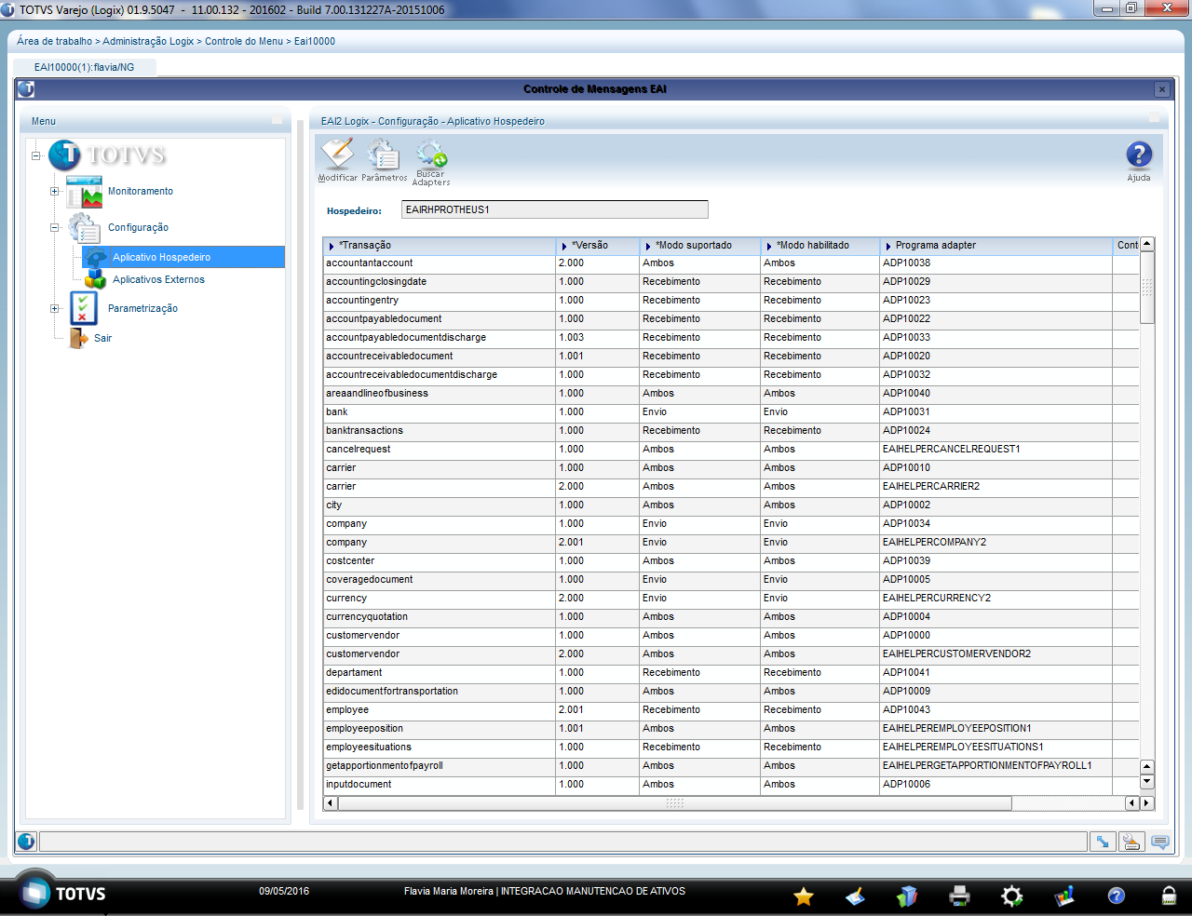
PARAMETRIZAÇÕES PARA UTILIZAR A INTEGRAÇÃO
PARAMETRIZAÇÃO NO LOGIX PARA MENSAGEM ÚNICA - QUANDO HOUVER INTEGRAÇÃO COM A TRADE EASY OU RH DO PROTHEUS
EAI10000 – CONTROLE DE MENSAGENS EAI

Slide 32
PARAMETRIZAÇÕES PARA UTILIZAR A INTEGRAÇÃO
PARAMETRIZAÇÃO NO LOGIX PARA MENSAGEM ÚNICA - QUANDO HOUVER INTEGRAÇÃO COM A TRADE EASY OU RH DO PROTHEUS
EAI10000 – CONTROLE DE MENSAGENS EAI
Verificar se as transações estão cadastradas no “Aplicativo Externos”:
Transação | Modo suportado | Modo Habilitado
customervendor | Recebimento | Recebimento
costcenter | Recebimento | Recebimento
item | Recebimento | Recebimento
unitofmeausure | Recebimento | Recebimento

Slide 33
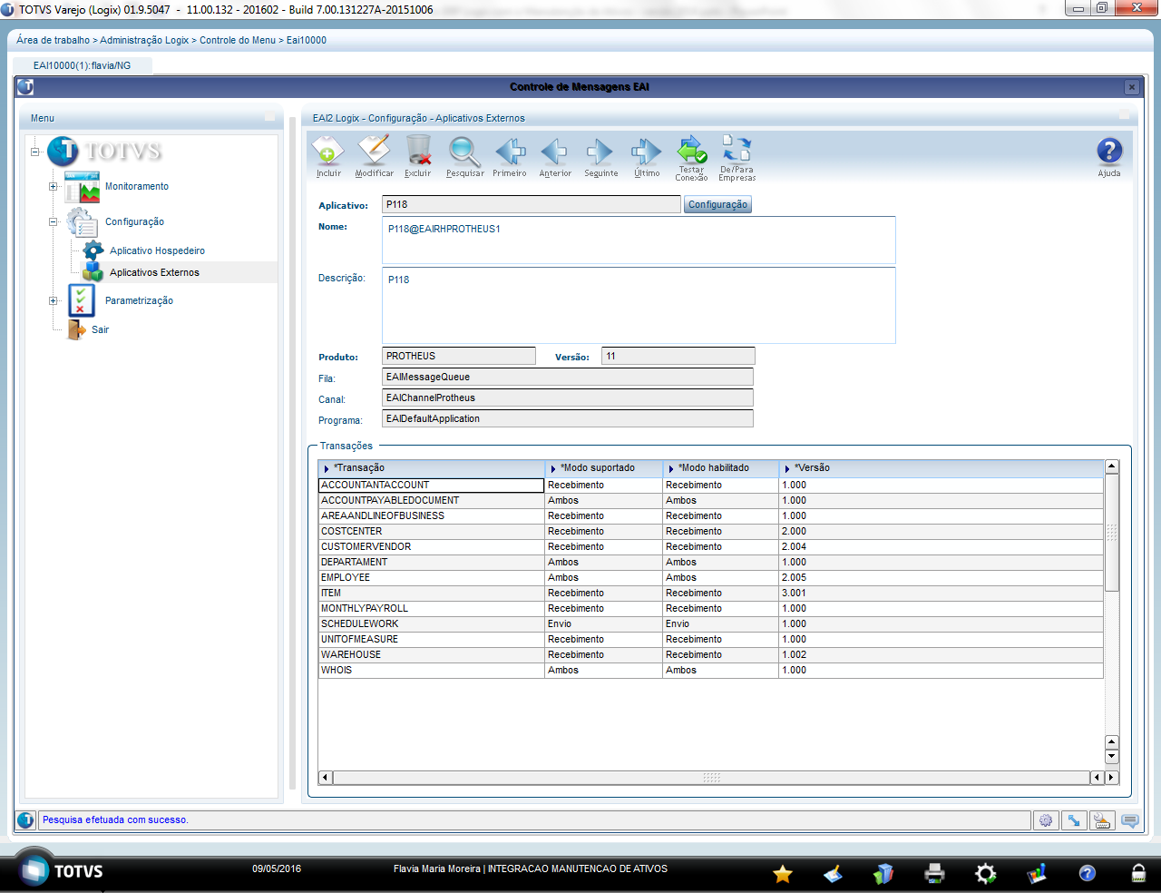
PARAMETRIZAÇÕES PARA UTILIZAR A INTEGRAÇÃO
PARAMETRIZAÇÃO NO LOGIX PARA MENSAGEM ÚNICA - QUANDO HOUVER INTEGRAÇÃO COM A TRADE EASY OU RH DO PROTHEUS
EAI10000 – CONTROLE DE MENSAGENS EAI

Slide 34
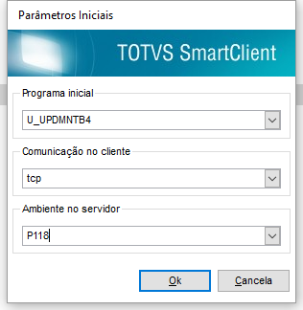
PARAMETRIZAÇÕES PARA UTILIZAR A INTEGRAÇÃO
PARAMETRIZAÇÃO NO PROTHEUS (MNT) PARA MENSAGEM ÚNICA - QUANDO HOUVER INTEGRAÇÃO COM A TRADE EASY OU RH DO PROTHEUS
Updates
A integração exige a execução do Update UPDMNTB4.

Slide 35
PARAMETRIZAÇÕES PARA UTILIZAR A INTEGRAÇÃO
PARAMETRIZAÇÃO NO PROTHEUS (MNT) PARA MENSAGEM ÚNICA - QUANDO HOUVER INTEGRAÇÃO COM A TRADE EASY OU RH DO PROTHEUS
ADAPTER EAI – CONTROLE DE MENSAGENS EAI
Incluir os Adapters via “Configurador”:
Caminho => Ambiente => Schedule => Adapter E.a.i.
EECAC120 - Quando houver integração com a Trade Easy, senão usar MATA010 – ITEM
AGRA045 - WAREHOUSE
MATA020 - CUSTOMER VENDOR
MATA030 - CUSTOMER VENDOR
QIEA030 - UNITOFMEASURE
CTBA030 - COSTCENTER

Slide 36
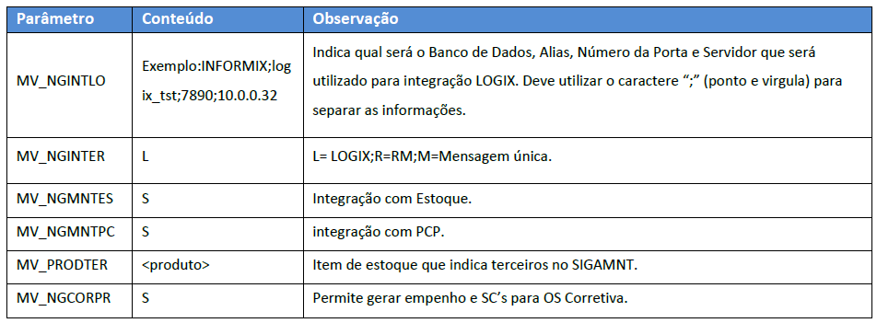
PARAMETRIZAÇÕES PARA UTILIZAR A INTEGRAÇÃO
PARAMETRIZAÇÃO NO PROTHEUS (MNT) PARA MENSAGEM ÚNICA - QUANDO HOUVER INTEGRAÇÃO COM A TRADE EASY OU RH DO PROTHEUS
Parâmetros
É necessário configurar alguns parâmetros para que a integração com o Logix funcione corretamente, o que pode ser feito através do configurador:

Slide 37
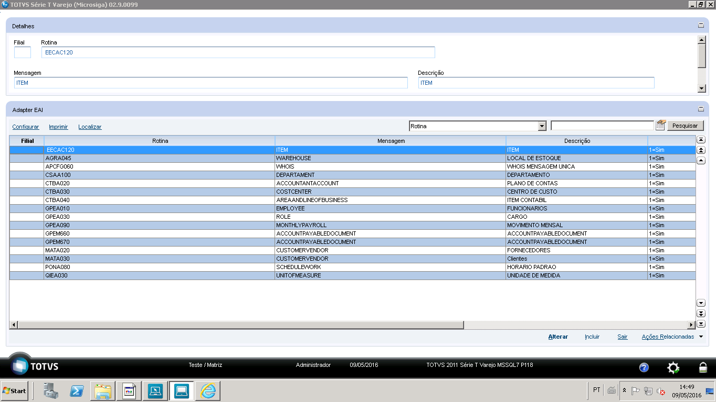
PROGRAMAS DE INTEGRAÇÃO
PARAMETRIZAÇÃO NO PROTHEUS (MNT) PARA MENSAGEM ÚNICA - QUANDO HOUVER INTEGRAÇÃO COM A TRADE EASY OU RH DO PROTHEUS
Cadastro dos Adapters

Slide 38
PARAMETRIZAÇÕES PARA UTILIZAR A INTEGRAÇÃO
PARAMETRIZAÇÃO NO PROTHEUS (MNT) PARA MENSAGEM ÚNICA - QUANDO HOUVER INTEGRAÇÃO COM A TRADE EASY OU RH DO PROTHEUS
EECAC 120 - ITEM
Cadastro do Adapter ITEM
Campos | Conteúdo
Mensagem única | Sim
Rotina | EECAC120
Mensagem | ITEM
Descrição | ITEM
Envia | Não
Recebe | Sim
Método | Síncrono
Operação | Todas
Canal Envio | EAI
Versão | 3.001

Slide 39
PARAMETRIZAÇÕES PARA UTILIZAR A INTEGRAÇÃO
PARAMETRIZAÇÃO NO PROTHEUS (MNT) PARA MENSAGEM ÚNICA - QUANDO HOUVER INTEGRAÇÃO COM A TRADE EASY OU RH DO PROTHEUS
AGRA045 - WAREHOUSE
Cadastro do Adapter Local de Estoque
Campos | Conteúdo
Mensagem única | Sim
Rotina | AGRA045
Mensagem | WareHouse
Descrição | Local de Estoque
Envia | Não
Recebe | Sim
Método | Síncrono
Operação | Todas
Canal Envio | EAI
Versão | 1.002

Slide 40
PARAMETRIZAÇÕES PARA UTILIZAR A INTEGRAÇÃO
PARAMETRIZAÇÃO NO PROTHEUS (MNT) PARA MENSAGEM ÚNICA - QUANDO HOUVER INTEGRAÇÃO COM A TRADE EASY OU RH DO PROTHEUS
MATA020 – CUSTOMERVENDOR
Cadastro do Adapter de Fornecedores
Campos | Conteúdo
Mensagem única | Sim
Rotina | MATA020
Mensagem | CustomerVendor
Descrição | Fornecedor
Envia | Não
Recebe | Sim
Método | Síncrono
Operação | Todas
Canal Envio | EAI
Versão | 2.004

Slide 41
PARAMETRIZAÇÕES PARA UTILIZAR A INTEGRAÇÃO
PARAMETRIZAÇÃO NO PROTHEUS (MNT) PARA MENSAGEM ÚNICA - QUANDO HOUVER INTEGRAÇÃO COM A TRADE EASY OU RH DO PROTHEUS
MNTA030 - CUSTOMEVENDOR
Cadastro do Adapter Clientes
Campos | Conteúdo
Mensagem única | Sim
Rotina | MNTA030
Mensagem | CustomerVendor
Descrição | Clientes
Envia | Não
Recebe | Sim
Método | Síncrono
Operação | Todas
Canal Envio | EAI
Versão | 2.002

Slide 42
PARAMETRIZAÇÕES PARA UTILIZAR A INTEGRAÇÃO
PARAMETRIZAÇÃO NO PROTHEUS (MNT) PARA MENSAGEM ÚNICA - QUANDO HOUVER INTEGRAÇÃO COM A TRADE EASY OU RH DO PROTHEUS
QIEA030 - UNITOFMEASURE
Cadastro do Adapter Unidade de Medida
Campos | Conteúdo
Mensagem única | Sim
Rotina | QIEA030
Mensagem | UNITOFMEASURE
Descrição | Unidade de medida
Envia | Não
Recebe | Sim
Método | Síncrono
Operação | Todas
Canal Envio | EAI
Versão | 1.000

Slide 43
PARAMETRIZAÇÕES PARA UTILIZAR A INTEGRAÇÃO
PARAMETRIZAÇÃO NO PROTHEUS (MNT) PARA MENSAGEM ÚNICA - QUANDO HOUVER INTEGRAÇÃO COM A TRADE EASY OU RH DO PROTHEUS
CTBA030 - COSTCENTER
Cadastro do Adapter Centro de Custo
Campos | Conteúdo
Mensagem única | Sim
Rotina | CTBA030
Mensagem | COSTCENTER
Descrição | Centro de Custo
Envia | Não
Recebe | Sim
Método | Síncrono
Operação | Todas
Canal Envio | EAI
Versão | 2.000

Slide 44
Programas de integração

Slide 45
PROGRAMAS DE INTEGRAÇÃO
MIN1801 – USUÁRIOS QUE RECEBERÃO E-MAIL DAS SOLITAÇÕES DO PROTHEUS
Cadastro dos nomes dos usuários que receberão e-mail com informações das criações de Reserva de Estoque, Ordem de Compra ou Ordem de Produção. Será preciso dizer para quais itens, famílias e/ou grupos de controle de estoque o usuário receberá o e-mail.
Observação: se for utilizado o protocolo de autenticação do tipo SSL, por enquanto, o build do TotvsTec não suporta ele! Desta forma não será possível enviar e-mails pelo Logix. Este protocolo será considerado/validado no próximo build.

Slide 46
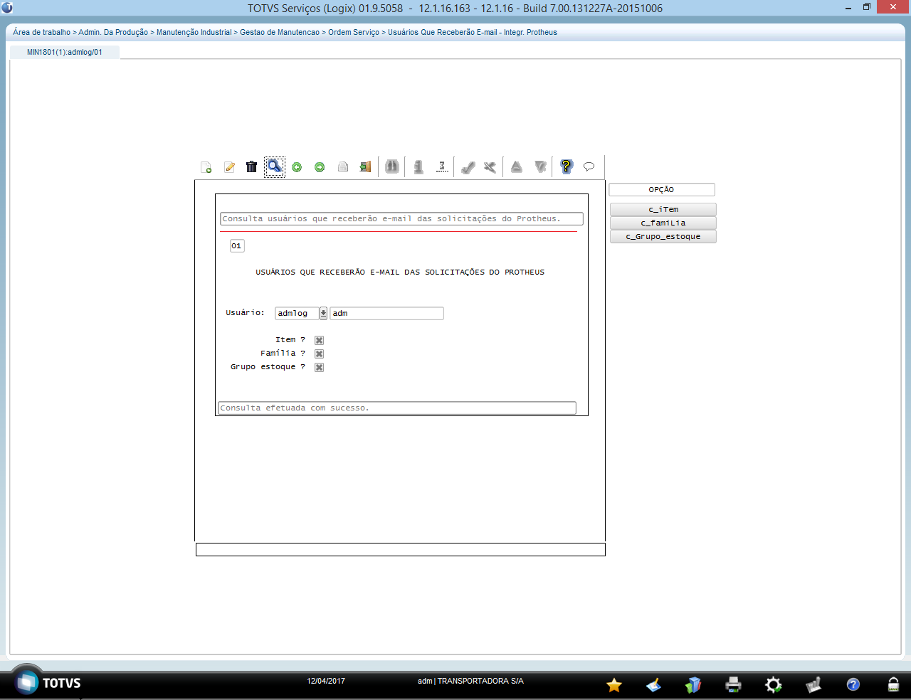
PROGRAMAS DE INTEGRAÇÃO

Slide 47
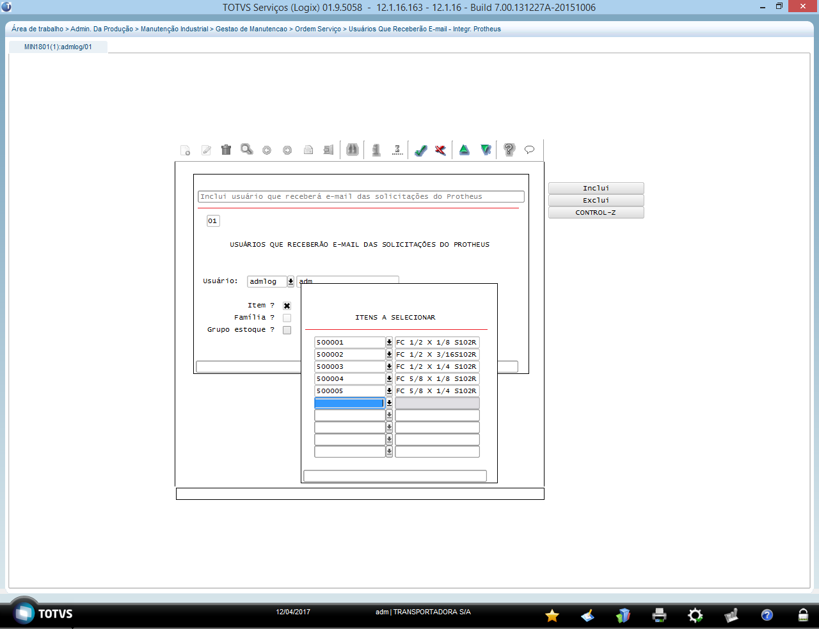
PROGRAMAS DE INTEGRAÇÃO

Slide 48
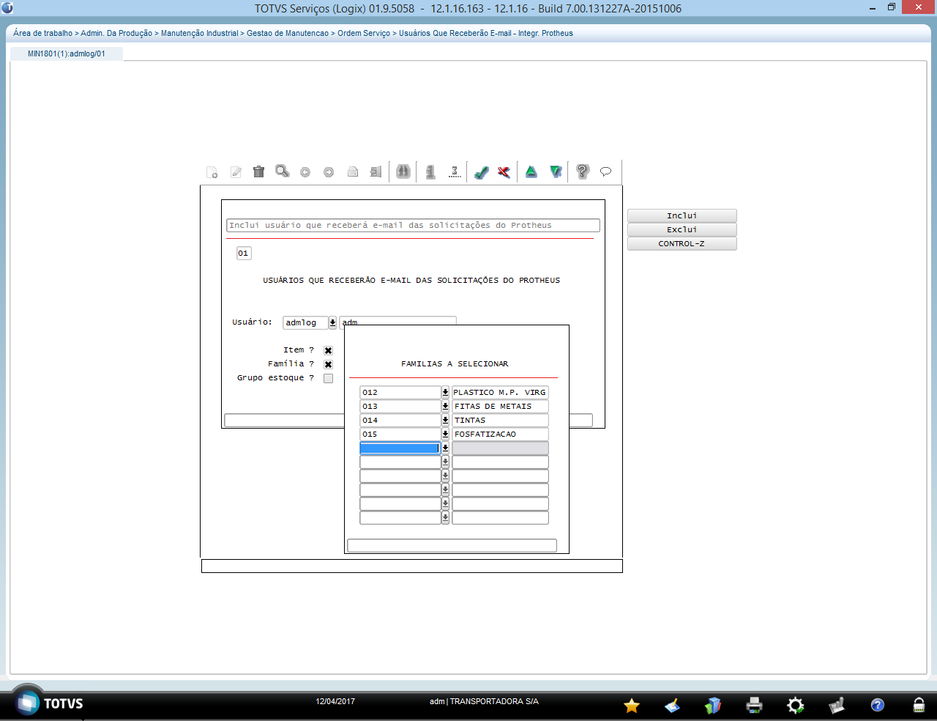
PROGRAMAS DE INTEGRAÇÃO

Slide 49
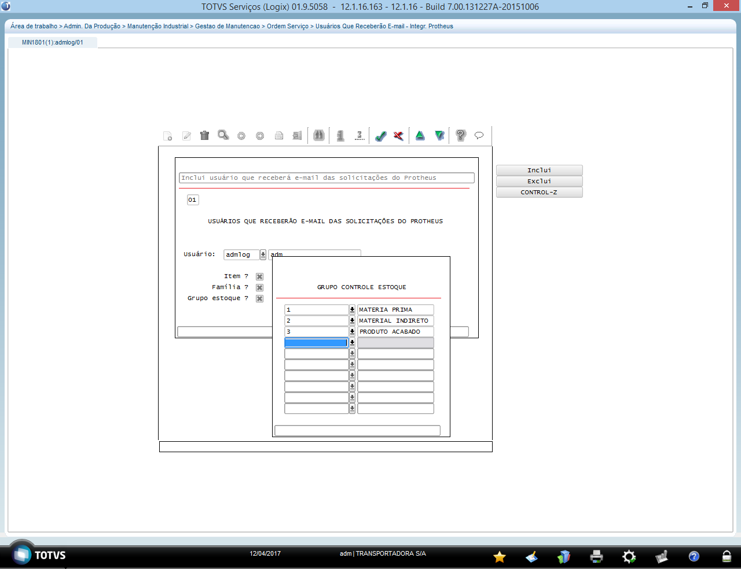
PROGRAMAS DE INTEGRAÇÃO

Slide 50
PROGRAMAS DE INTEGRAÇÃO
MIN1802 – DE-PARA ENTRE LOCAIS DO LOGIX E PROTHEUS
Relacionar os locais de estoque do Logix e Protheus, pois o código do local de estoque no Protheus é menor.
Observação: se não for efetuado cadastro neste programa, ao enviar as informações de locais do Logix para o Protheus os códigos do “Local de Estoque” e “Local de Inspeção” poderão ficar truncados.

Slide 51
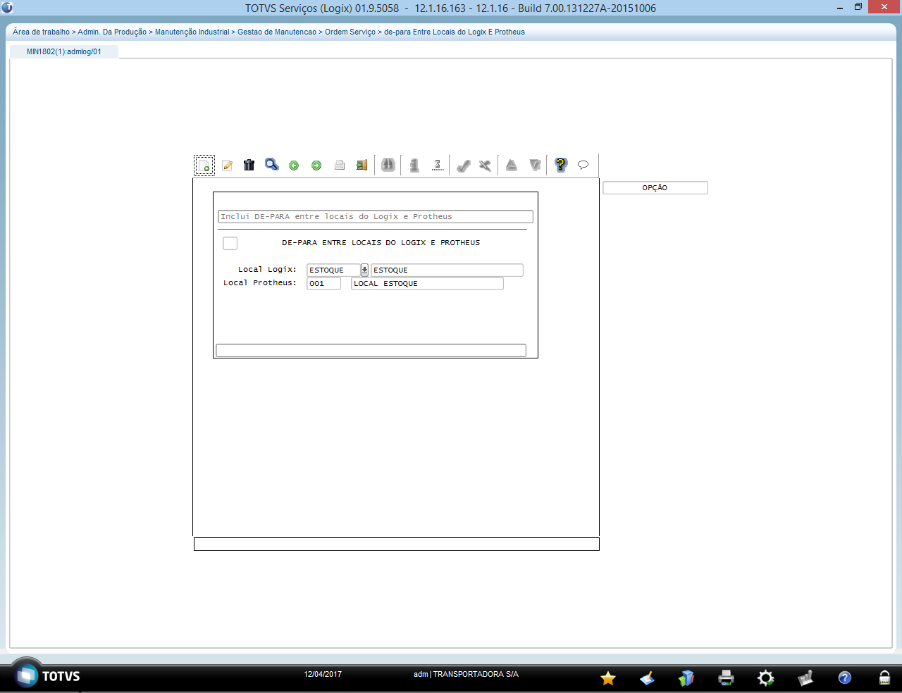
PROGRAMAS DE INTEGRAÇÃO

Slide 52
PROGRAMAS DE INTEGRAÇÃO
Para iniciar a integração deverá ser processado o programa MIN1805. Este programa é responsável pela primeira carga dos cadastros nos módulos do Protheus.

Slide 53
PROGRAMAS DE INTEGRAÇÃO
MIN1805 – PROGRAMA RESPONSÁVEL PELA PRIMEIRA CAR NA INTEGRAÇÃO DO LOGIX COM O MANUTENÇÃO DE ATIVO:
(Este programa grava informações para o Protheus!!!)
O programa fará exportação dos dados das tabelas item (MAN10021), item_custo (SUP1300), cad_cc (CON0480 ou CON10148), fornecedor (VDP0815/VDP1000), funcionario (RHU0830), funcionario_min (MIN0510), grupo_ctr_estoq (SUP0270) e recurso (MAN10078), linha_prod (VDP0340/VDP10056).

Slide 54
PROGRAMAS DE INTEGRAÇÃO
MIN1805
Se o parâmetro “Utiliza envio de cadastros do Logix por meio do Trade Easy?”, do LOG00087, estiver igual a “S” não serão enviados os dados das tabelas item e fornecedor.
Se o parâmetro “Utiliza envio de cadastros do Logix para o RH do Protheus por EAI?”, do LOG00087, estiver igual a “S” não serão enviados os dados das tabelas cad_cc e fornecedor.

Slide 55
PROGRAMAS DE INTEGRAÇÃO
MIN1805
Na exportação dos itens o programa fará consistência com o cadastro do programa MIN1802. Desta forma, buscará o código do local de estoque do Protheus correspondente ao local de estoque ou local de inspeção do item no Logix.
Caso o local de estoque ou local de inspeção do item não estejam cadastrados no programa MIN1802, será enviada a informação que há hoje no cadastro do programa MAN10021.
Para a exportação dos centros de custos o programa irá verificar se é utilizado o conceito de “Empresa Plano” (CON0040). Caso seja utilizado, os centros de custo serão buscados da empresa plano. Caso contrário, serão buscados da empresa corrente.

Slide 56
PROGRAMAS DE INTEGRAÇÃO
MIN1805
Para que as informações dos funcionários do RHU sejam enviadas para o Protheus, é preciso que o parâmetro ““Enviar informações do RH do Logix para a integração com o Protheus?”, do LOG00087, esteja igual a “S”.
O programa buscará todos os registros de cada tabela, sem verificar se já existem nas tabelas do Protheus. No programa de importação do Protheus será feita esta validação.

Slide 57
PROGRAMAS DE INTEGRAÇÃO
MIN1805
A cada leitura destes dados será gravado um registro na tabela log_integr_entrada para, posteriormente, repassar para o Protheus.
Observação: Este programa não tem tela. Como são buscados todos os dados das tabelas, o tempo de processamento é demorado. Dependendo da quantidade de registro é melhor processá-lo um dia antes de precisar as informações.
As mensagens de erro serão gravadas no programa MAN4340.

Slide 58
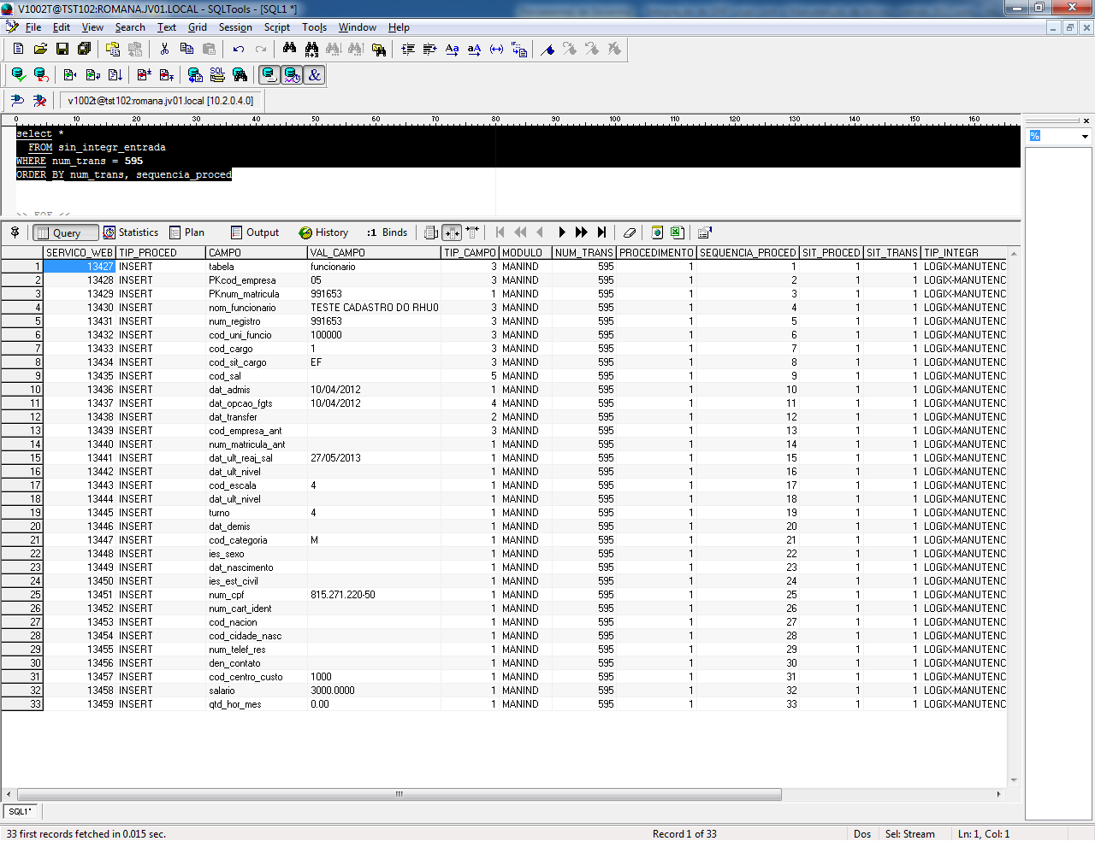
PROGRAMAS DE INTEGRAÇÃO
MIN1805

Slide 59
PROGRAMAS DE INTEGRAÇÃO
MIN1800 – PROGRAMA RESPONSÁVEL PELA GERAÇÃO DE ORDEM DE PRODUÇÃO OU ORDEM DE COMPRA NA INTEGRAÇÃO COM O MANUTENÇÃO DE ATIVOS:
(Este programa grava informações no Logix!!!)
O programa faz a leitura da tabela log_integr_saida para verificar quais informações deverão ser geradas pelo Logix. Serão buscados todos os registros que tenham situação de procedimento e situação de transação iguais a ‘1’ (pendente), tipo de integração igual a 'SIGAMNT(MS)-LOGIX(LOGOCENTER)' e módulo que gerou esta integração igual a 'SIGAMNT'.
OBSERVAÇÃO: Para processar este programa via JOB é necessário efetuar o cadastro no programa JOB0003, utilizando os gatilhos “Empresa” (gatilho 01) e “Usuário” (gatilho 02).

Slide 60
PROGRAMAS DE INTEGRAÇÃO
MIN1800
O programa fará a Reserva de Estoque, criação de Ordem de Produção, criação de Ordem de Compra e Efetivação de Reserva sempre para a empresa corrente.
Na importação das solicitações dos itens o programa fará consistência com o cadastro do programa MIN1802. Desta forma, buscará o código do local de estoque do Logix correspondente ao local de estoque do item enviado pelo Protheus.
Caso o local de estoque do Protheus não esteja cadastrado no programa MIN1802, a reserva de estoque, ordem de compra ou ordem de produção será criada utilizando o local enviado pelo Protheus.

Slide 61
PROGRAMAS DE INTEGRAÇÃO
MIN1800
Observações:
Não será possível utilizar os conceitos de Grade e Controle Dimensional. Também não será feita consistência com os programas dos módulos GAO e AVF.
As mensagens de erro serão gravadas no programa MAN4340.
É necessário que todos os itens estejam cadastrados nos folders “Compras” e “Fiscal” do MAN10021. Os itens deverão ter valor nos campos “Tipo Despesa” e “Conta contábil” do folder “Fiscal”.

Slide 62
PROGRAMAS DE INTEGRAÇÃO
MIN1800
Para cada tipo de tabela do Protheus o programa irá verificar que dados precisará atualizar no LOGIX.
- tabela = 'SD4' (Ajuste de Empenho):
Nunca será enviado o número do lote. Se o número do lote for enviado pelo Protheus será gerada uma inconsistência e não será permitido o processamento da solicitação ou exclusão da solicitação do item.
Nunca será enviado o mesmo item mais de uma vez. Caso seja necessário aumentar/diminuir a quantidade, o Protheus irá excluir a solicitação já existente e enviará uma nova solicitação com a quantidade total.
Nunca será efetuada a exclusão parcial de uma solicitação de um item.

Slide 63
PROGRAMAS DE INTEGRAÇÃO
MIN1800
Para cada tipo de tabela do Protheus o programa irá verificar que dados precisará atualizar no LOGIX.
- tabela = 'SD4' (Ajuste de Empenho):
Procedimento de inclusão de reserva:
Primeiramente, o programa busca as informações dos campos 'D4_COD', 'D4_QUANT', 'D4_DATA', 'D4_OP', 'D4_LOCAL‘, ‘D4_CCUSTO’, ‘D4_LOTECTL’ e ‘D4_NUMLOTE’ da tabela 'SD4'.
Antes de fazer a reserva, criação ordem de produção ou compra o programa verifica o saldo em estoque do item. Se o saldo em estoque for maior ou igual que a quantidade solicitada, então fará a solicitação de reserva.

Slide 64
PROGRAMAS DE INTEGRAÇÃO
MIN1800
tabela = 'SD4' (Ajuste de Empenho):
Senão, irá verificar o tipo do item e criará ou uma Ordem de Produção (para itens do tipo “Final” e “Produzido”) ou Ordem de Compra (para itens do tipo “Comprado ou “Beneficiado”).

Slide 65
PROGRAMAS DE INTEGRAÇÃO
MIN1800
Tipo de item Protheus | Tipo de item Logix
‘BN’ | ‘B’ (beneficiado)
‘GG’ (gastos gerais) | ‘C’ (comprador)
‘MC’ (material de consumo) | ‘C’ (comprador)
‘ME’ | ‘C’ (comprador)
‘MO’ (mão de obra) | ‘C’ (comprador)
‘MP’ | ‘C’ (comprador)
‘PA’ | ‘F’ (final)
‘PI’ | ‘C’ (comprador)
‘PV’ | ‘C’ (comprador)
Se o tipo for nulo | ‘C’ (comprador)
Observação: O programa MIN1800 não faz mais a leitura das tabelas ‘SC1’ e ‘SC2’, do Protheus, pois senão poderia haver ordens de produção ou ordens de compra duplicadas.

Slide 66
PROGRAMAS DE INTEGRAÇÃO
MIN1800
RESERVA (Ajuste de Empenho):
Se a quantidade liberada do estoque for maior ou igual a quantidade solicitada, o programa fará a reserva do item (SUP5740).
Se o item controlar lote:
Serão reservados os lotes disponíveis para o item informado, a seleção será por FIFO. Caso não houver saldo disponível, será criada Ordem de Compra ou de Produção (dependendo do tipo do item).
Se o item não controlar lote:
Se houver estoque disponível é feita a reserva do item, caso contrário é criada uma ordem de compra ou de produção (dependendo do tipo do item).

Slide 67
PROGRAMAS DE INTEGRAÇÃO
MIN1800
RESERVA (Ajuste de Empenho):
A reserva de estoque sempre terá data de reserva igual a data corrente. A origem da reserva será igual a “O” (MANUT.ATIVOS).
A conta contábil será a montagem do centro de custo enviado pelo Protheus + tipo de despesa do item (folder “Fiscal” – MAN10021). É necessário que a conta exista no programa CON0010.
O Protheus poderá enviar AEN para os itens das OS.s. Sendo assim será utilizada a AEN enviada pelo Protheus para criar as Reservas de Estoque, como já é feito no SUP5740.

Slide 68
PROGRAMAS DE INTEGRAÇÃO
MIN1800
ORDEM DE PRODUÇÃO:
Como a quantidade em estoque é menor que a quantidade solicitada, o programa criará a Ordem de Produção (MAN0515) com situação ‘3’ (aberta) para a quantidade faltante. Ele gravará os registros nas tabelas: ordens, ordens_complement, necessidades, neces_complement, ord_compon e ord_oper (quando o item sofrer apontamento por operação).
Caso haja estrutura para o item da ordem o programa também criará ordens de produção para os componentes. (Procedimento padrão do Protheus).

Slide 69
PROGRAMAS DE INTEGRAÇÃO
MIN1800
ORDEM DE PRODUÇÃO:
** O Número da Ordem de Serviço do Protheus ficará gravado no campo "num_docum" da tabela ordens.
** Como o programa criará a ordem de produção para a quantidade faltante, caso haja saldo em estoque para o item o programa fará a reserva desta quantidade.

Slide 70
PROGRAMAS DE INTEGRAÇÃO
MIN1800
ORDEM DE COMPRA:
Como a quantidade em estoque é menor que a quantidade solicitada, o programa cria a Ordem de Compra (SUP0290 ou SUP0300).
As ordens de compra de estoque serão criadas com situação ‘P’.
Para as ordens de compra de débito direto será verificado o valor do parâmetro “ies_situa_oc_deb_dir”, do LOG00087, para buscar a situação da ordem.
O programa gravará os registros nas tabelas: ordem_sup, ordem_sup_audit, ordem_sup_txt, prog_ordem_sup, dest_ordem_sup.

Slide 71
PROGRAMAS DE INTEGRAÇÃO
MIN1800
ORDEM DE COMPRA:
** O Número da Ordem de Serviço do Protheus ficará gravado no campo "num_docum" da tabela ordem_sup.
** Se o item controlar estoque, a conta contábil utilizada será a cadastrada para o item (folder “Fiscal” do MAN10021). Senão, será a montagem do centro de custo enviado pelo Protheus + tipo de despesa do item (folder “Fiscal” – MAN10021).
** Como o programa criará a ordem de compra para a quantidade faltante, caso haja saldo em estoque para o item o programa fará a reserva desta quantidade.

Slide 72
PROGRAMAS DE INTEGRAÇÃO
MIN1800
ORDEM DE COMPRA:
**Se o item for igual "TERCEIROS" o programa verificará se o item está cadastrado na tabela "item". Caso não esteja, gravará o item na tabela "item" com o código do item igual a 'SIGAMNT-LOGIX'. O item também será gravado na tabela "item_sup".
Este tipo de item é utilizado para gerar OC de contratação de terceiro (mão de obra). Desta forma, este item não tem controle de estoque e não será feita reserva de estoque para ele.
** O Protheus poderá enviar AEN para os itens das OSs. Quando o item não controlar estoque será utilizada a AEN enviada pelo Protheus para criar a Ordem de Compra de Débito Direto.

Slide 73
PROGRAMAS DE INTEGRAÇÃO
MIN1800
tabela = 'SD3' (Efetiva reserva):
Procedimento de inclusão de efetivação de reserva:
Primeiramente, o programa busca as informações dos campos 'D3_COD', 'D3_QUANT', 'D3_EMISSAO', 'D3_OP', ‘D3_LOCAL‘, ‘D3_CCUSTO’, ‘D3_LOTECTL’ e ‘D3_NUMLOTE’ da tabela 'SD3‘. Depois irá consultar se existe reserva com origem “O” (MANUT.ATIVOS) para a Ordem de Serviço do Protheus e efetivará a reserva. Caso não encontre a reserva o programa gera uma nova para efetivá-la.
Observação: Serão feitas todas as consistências que o processo de Suprimentos faz na efetivação de reserva.

Slide 74
PROGRAMAS DE INTEGRAÇÃO
MIN1800
tabela = 'SD3' (Efetiva reserva):
Procedimento de inclusão de efetivação de reserva:
O programa utilizará a operação informada no parâmetro “Operação de estoque de baixa de reserva na efetivação - Protheus”, do LOG00087, para efetuar a baixa do item. Caso não haja saldo em estoque gravará mensagem de erro e não efetuará a efetivação.
Se o item possuir controle de lote, obrigatoriamente, o Protheus enviará o número do lote. Se o item possuir controle de lote e o número do lote não for enviado pelo Protheus será gerada uma inconsistência e não será permitido o processamento da efetivação ou exclusão da efetivação do item.

Slide 75
PROGRAMAS DE INTEGRAÇÃO
MIN1800
tabela = 'SD3' (Efetiva reserva):
Procedimento de inclusão de efetivação de reserva:
Se o item controlar lote:
Será verificado se existe reserva para o item/lote enviado pelo Protheus. Se não existir, será criada uma nova reserva para o item/lote para que seja possível efetuar a baixa.
Se o item não controlar lote:
Será verificado se existe reserva para o item informado. Se não existir, será criada uma nova reserva para o item para que seja possível efetuar a baixa.

Slide 76
PROGRAMAS DE INTEGRAÇÃO
MIN1800
CANCELAMENTO DE SOLICITAÇÕES E EFETIVAÇÕES
Quando for efetuado um cancelamento de solicitação de reserva (SD4) ou de efetivação de reserva (SD3), o Protheus enviará um registro para efetuar o mesmo procedimento no Logix. O cancelamento poderá ocorrer por alguma alteração de quantidade ou porque o item não foi mais utilizado na manutenção da Ordem de Serviço do Protheus.

Slide 77
PROGRAMAS DE INTEGRAÇÃO
MIN1800
- Se houver reserva de estoque o programa fará o cancelamento desta reserva;
- Se houver ordem de compra, o programa irá enviar um e-mail para os usuários cadastrados no programa MIN1801, informando que foi solicitado o cancelamento da Ordem de Compra. O programa MIN1800 não fará o cancelamento automático, pois é de responsabilidade do comprador fazer o cancelamento.

Slide 78
PROGRAMAS DE INTEGRAÇÃO
MIN1800
Se houver ordem de compra, o programa poderá enviar um e-mail com as seguintes mensagens sobre o cancelamento da OC:
"OC de Débito Direto sem pedido de compra relacionado, mas com designação de fornecedor. Fornecedor " <código do fornecedor>
"OC sem pedido de compra relacionado, mas com designação de fornecedor. Fornecedor " <código do fornecedor>
"OC sem pedido de compra relacionado. OC cancelada pelo programa de integração.“
"Ordem de Compra já possui Pedido de Compra. OC e Pedido não podem ser cancelados pelo programa de integração.“
"Já foi efetuado recebimento do Pedido de Compra. Pedido e OC não podem ser cancelados pelo programa de integração.“

Slide 79
PROGRAMAS DE INTEGRAÇÃO
MIN1800
Se houver ordem de produção o programa irá verificar qual é a situação da ordem:
Se a ordem estiver com situação “3” (aberta), o programa fará o cancelamento da ordem e das necessidades dos componentes.
Se a ordem estiver com situação “4” (liberada), o programa irá enviar um e-mail para os usuários cadastrados no programa MIN1801, informando que foi solicitado o cancelamento da Ordem de Produção. O programa MIN1800 não fará o cancelamento automático, o item já poderá estar em processo de produção.

Slide 80
PROGRAMAS DE INTEGRAÇÃO
MIN1800
- Quando for solicitado cancelamento da efetivação reserva (SD3):
O programa fará o estorno da movimentação de baixa da reserva (utilizando a operação de estoque cadastrada no parâmetro “Operação de estoque de baixa de reserva na efetivação - Protheus”, do LOG00087).

Slide 81
Programas alterados para a integração

Slide 82
PROGRAMAS ALTERADOS PARA A INTEGRAÇÃO
CST8610 – Cálculo do Custo Médio de produção/médio
Ao ser efetuado fechamento de custos será feita exportação do custo médio do item para o Protheus. Também será enviado custo do item quando não for utilizado o módulo de Custos do Logix. Ao ser feita alteração do custo do item o programa gravará a informação na tabela log_integr_entrada.
SUP1300 - Custo médio e preço da última compra
A cada modificação do custo médio do item o programa gravará a informação na tabela log_integr_entrada.

Slide 83
PROGRAMAS ALTERADOS PARA A INTEGRAÇÃO
MAN10021 – Cadastro unificado de itens
A cada inclusão, modificação, exclusão ou cópia do item o programa gravará a informação na tabela log_integr_entrada.
Quando houver replicação das tabelas “item” e “item_custo” (SUP0359), antes de enviar as informações para o Protheus será verificado se o parâmetro “Indicar se haverá integração do Logix com a manutenção de ativos?”, do LOG00087, está igual a “S” nas empresas replicadas.
Se o parâmetro “Utiliza envio de cadastros do Logix por meio do Trade Easy?”, do LOG00087, estiver igual a “S” não serão enviados os dados da tabela item via tabela LOG_INTEGR_ENTRADA.

Slide 84
PROGRAMAS ALTERADOS PARA A INTEGRAÇÃO
MAN10021 – Cadastro unificado de itens
Na exportação dos itens o programa fará consistência com o cadastro do programa MIN1802. Desta forma, buscará o código do local de estoque do Protheus correspondente ao local de estoque ou local de inspeção do item no Logix.
Caso o local de estoque ou local de inspeção do item não estejam cadastrados no programa MIN1802, será enviada a informação que há no cadastro do programa MAN10021.

Slide 85
PROGRAMAS ALTERADOS PARA A INTEGRAÇÃO
MAN10013 - Cadastro de Unidade de Medida
A cada inclusão, modificação ou exclusão da unidade de medida o programa gravará a informação na tabela log_integr_entrada.
Se o parâmetro “Utiliza envio de cadastros do Logix por meio do Trade Easy?”, do LOG00087, estiver igual a “S” não serão enviados os dados da tabela unid_med via tabela LOG_INTEGR_ENTRADA.
MAN10078 – Manutenção dos Recursos
A cada inclusão, modificação ou exclusão do recurso o programa gravará a informação na tabela log_integr_entrada.

Slide 86
PROGRAMAS ALTERADOS PARA A INTEGRAÇÃO
CON0480 e CON10148 – Manutenção de Centro de custo
A cada inclusão, modificação ou exclusão do centro de custo o programa gravará a informação na tabela log_integr_entrada.
Para utilizar a opção “Excluir” é preciso primeiro mudar a situação do centro de custo usando o botão “siTuacao”.
Se o parâmetro “Utiliza envio de cadastros do Logix para o RH do Protheus por EAI?”, do LOG00087, estiver igual a “S” não serão enviados os dados da tabela cad_cc via tabela LOG_INTEGR_ENTRADA.

Slide 87
PROGRAMAS ALTERADOS PARA A INTEGRAÇÃO
VDP0815 e VDP10000 – Cadastro de clientes e fornecedores unificado
A cada inclusão, modificação ou exclusão do fornecedor o programa gravará a informação na tabela log_integr_entrada.
Se o parâmetro “Utiliza envio de cadastros do Logix por meio do Trade Easy?” ou o parâmetro “Utiliza envio de cadastros do Logix para o RH do Protheus por EAI?”, do LOG00087, estiver igual a “S” não serão enviados os dados da tabela fornecedor via tabela LOG_INTEGR_ENTRADA.

Slide 88
PROGRAMAS ALTERADOS PARA A INTEGRAÇÃO
SUP0270 – Cadastro de Grupo de Controle de Estoque
A cada inclusão, modificação ou exclusão do grupo de controle de estoque o programa gravará a informação na tabela log_integr_entrada.
MIN0510 – Manutenção dos Funcionários da Manutenção Industrial
A cada inclusão, modificação ou exclusão do funcionário da manutenção industrial o programa gravará a informação na tabela log_integr_entrada

Slide 89
PROGRAMAS ALTERADOS PARA A INTEGRAÇÃO
VDP0340 e VDP10056 – Cadastro de Linha de Produto
A cada inclusão, modificação ou exclusão de Linha de Produto o programa gravará a informação na tabela log_integr_entrada.

Slide 90
PROGRAMAS ALTERADOS PARA A INTEGRAÇÃO
MAN8228 – Apontamento de Produção
A cada apontamento efetuado, para a ordem de produção que estiver na tabela min_historico_integracao, será feita reserva da quantidade apontada como “boas”. Caso a ordem não tenha sido gerada pela integração com o Protheus o programa não fará reserva de estoque da quantidade apontada.
Se o item controlar lote:
Ao efetuar um apontamento de uma ordem originada da integração com manutenção de ativos é criada, automaticamente, uma reserva da quantidade apontada do item/lote.

Slide 91
PROGRAMAS ALTERADOS PARA A INTEGRAÇÃO
MAN8228 – Apontamento de Produção
Se o item não controlar lote:
Ao efetuar um apontamento de uma ordem originada da integração com manutenção de ativos é criada, automaticamente, uma reserva da quantidade apontada do item.
Após efetuar criação de Reserva de Estoque será enviado um e-mail para usuário que está relacionado ao item, família ou grupo de controle de estoque do item, informando o número da reserva e a quantidade reservada.

Slide 92
PROGRAMAS ALTERADOS PARA A INTEGRAÇÃO
SUP0530/SUP0331 – Contagem
Quando for efetuada contagem manual e a inspeção for automática ou quando estiver parametrizado para efetuar contagem e inspeção automática para uma ordem de compra que estiver na tabela min_historico_integracao, o programa criará uma reserva para a quantidade inspecionada como liberada.
Parametrizações necessárias:
O campo “Contagem automática”, do SUP7930, deverá estar demarcado. Verificar parametrização do campo “Contag/inspecao”, do SUP0090. O campo “Contagem Automática Entrada NF”, do SUP8740, deverá estar igual a “2”.

Slide 93
PROGRAMAS ALTERADOS PARA A INTEGRAÇÃO
SUP0530/SUP0331 – Contagem
Observação: Caso a ordem não tenha sido gerada pela integração com o Protheus o programa não fará reserva de estoque da quantidade contada.
As reservas criadas a partir da Contagem ou Inspeção terão gravadas no campo “Observação” o número do Aviso de Recebimento.
Após efetuar criação de Reserva de Estoque será enviado um e-mail para usuário que está relacionado ao item, família ou grupo de controle de estoque do item, informando o número da reserva e a quantidade reservada.

Slide 94
PROGRAMAS ALTERADOS PARA A INTEGRAÇÃO
SUP0570 – Inspeção
Quando for efetuada inspeção do recebimento (Contagem automática e Inspeção manual ou Contagem manual e Inspeção manual) para uma ordem de compra que estiver na tabela min_historico_integracao, o programa criará uma reserva para a quantidade inspecionada como liberada.
Parametrizações necessárias:
O item deverá ter controle de inspeção (MAN10021 – folder Qualidade) e o campo “Contagem automática”, do SUP7930, deverá estar marcado. Verificar parametrização do campo “Contag/inspecao”, do SUP0090.

Slide 95
PROGRAMAS ALTERADOS PARA A INTEGRAÇÃO
SUP0570 – Inspeção
Observação: Caso a ordem não tenha sido gerada pela integração com o Protheus o programa não fará reserva de estoque da quantidade inspecionada.
As reservas criadas a partir da Contagem ou Inspeção terão gravadas no campo “Observação” o número do Aviso de Recebimento.
Após efetuar criação de Reserva de Estoque será enviado um e-mail para usuário que está relacionado ao item, família ou grupo de controle de estoque do item, informando o número da reserva e a quantidade reservada.

Slide 96
PROGRAMAS ALTERADOS PARA A INTEGRAÇÃO
Programas do RHU
A cada inclusão, modificação ou exclusão do funcionário do recursos humanos o programa gravará a informação na tabela log_integr_entrada. Porém, para isso é necessário que o parâmetro “Enviar informações do RH do Logix para a integração com o Protheus?”, do LOG00087, esteja igual a “S”.

Slide 97
PROGRAMAS ALTERADOS PARA A INTEGRAÇÃO
ENVIO DE E-MAILS COM AS INFORMAÇÕES DE ORDENS DE PRODUÇÃO, COMPRA E RESERVA DE ESTOQUE
MIN1800 - PROGRAMA RESPONSÁVEL PELA GERAÇÃO DE ORDEM DE PRODUÇÃO OU ORDEM DE COMPRA NA INTEGRAÇÃO COM O “MANUTENÇÃO DE ATIVOS”:
Após efetuar criação de Reserva de Estoque, Ordem de Produção ou Ordem de Compra será enviado um e-mail para usuário que está relacionado ao item, família ou grupo de controle de estoque do item. Será informado ao usuário o número da ordem de produção, compra ou reserva; quantidade das ordens ou reserva etc.

Slide 98
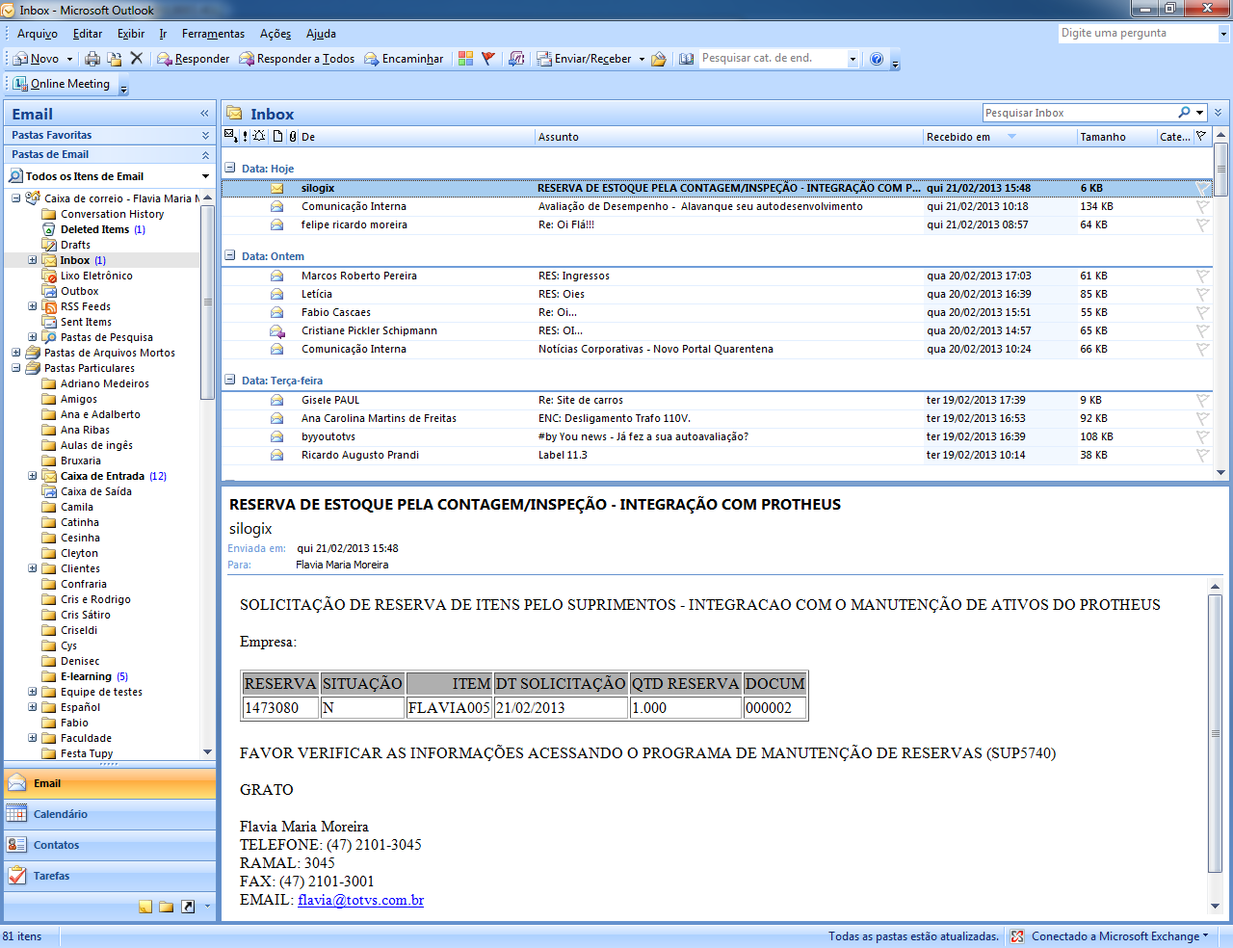
PROGRAMAS ALTERADOS PARA A INTEGRAÇÃO
ENVIO DE E-MAILS COM AS INFORMAÇÕES DE ORDENS DE PRODUÇÃO, COMPRA E RESERVA DE ESTOQUE

Slide 99
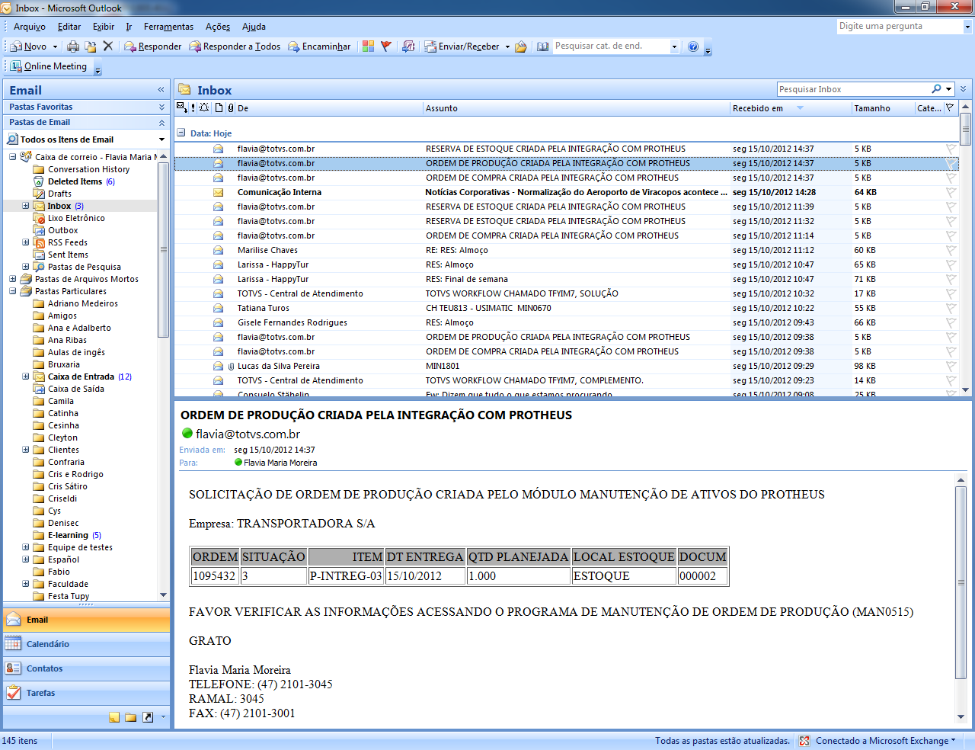
PROGRAMAS ALTERADOS PARA A INTEGRAÇÃO
ENVIO DE E-MAILS COM AS INFORMAÇÕES DE ORDENS DE PRODUÇÃO, COMPRA E RESERVA DE ESTOQUE

Slide 100
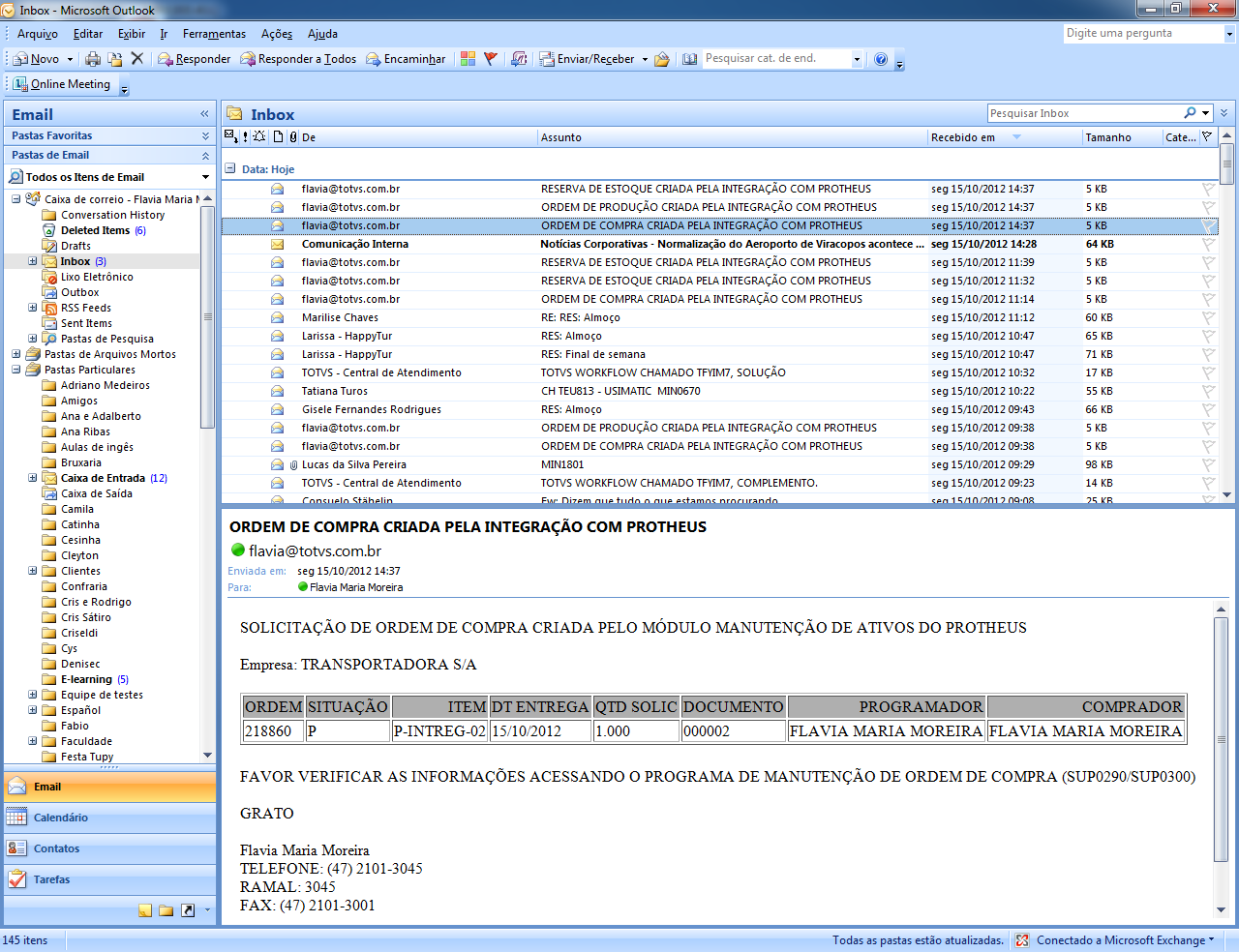
PROGRAMAS ALTERADOS PARA A INTEGRAÇÃO
ENVIO DE E-MAILS COM AS INFORMAÇÕES DE ORDENS DE PRODUÇÃO, COMPRA E RESERVA DE ESTOQUE

Slide 101
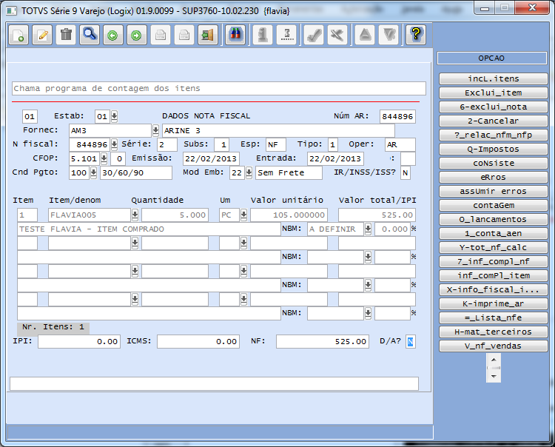
PROGRAMAS ALTERADOS PARA A INTEGRAÇÃO
ENVIO DE E-MAILS COM AS INFORMAÇÕES DE ORDENS DE PRODUÇÃO, COMPRA E RESERVA DE ESTOQUE
SUP0530 - CONTAGEM
Contagem automática e Inspeção automática:

Slide 102
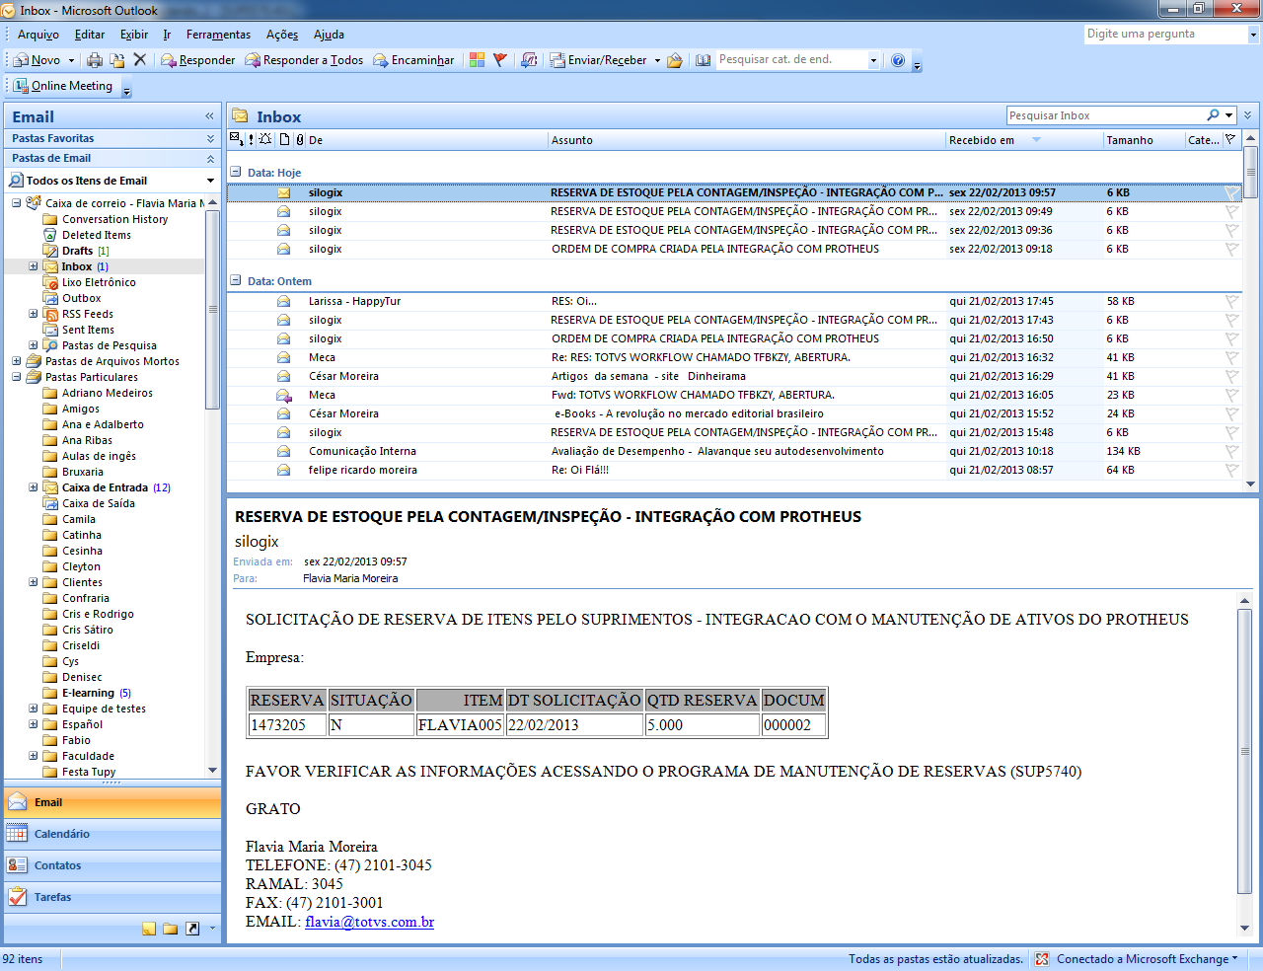
PROGRAMAS ALTERADOS PARA A INTEGRAÇÃO
ENVIO DE E-MAILS COM AS INFORMAÇÕES DE ORDENS DE PRODUÇÃO, COMPRA E RESERVA DE ESTOQUE
SUP0530 - CONTAGEM

Slide 103
PROGRAMAS ALTERADOS PARA A INTEGRAÇÃO
ENVIO DE E-MAILS COM AS INFORMAÇÕES DE ORDENS DE PRODUÇÃO, COMPRA E RESERVA DE ESTOQUE
SUP0530 – CONTAGEM
Contagem automática e Inspeção automática:
A reserva será criada pelo programa SUP0530.

Slide 104
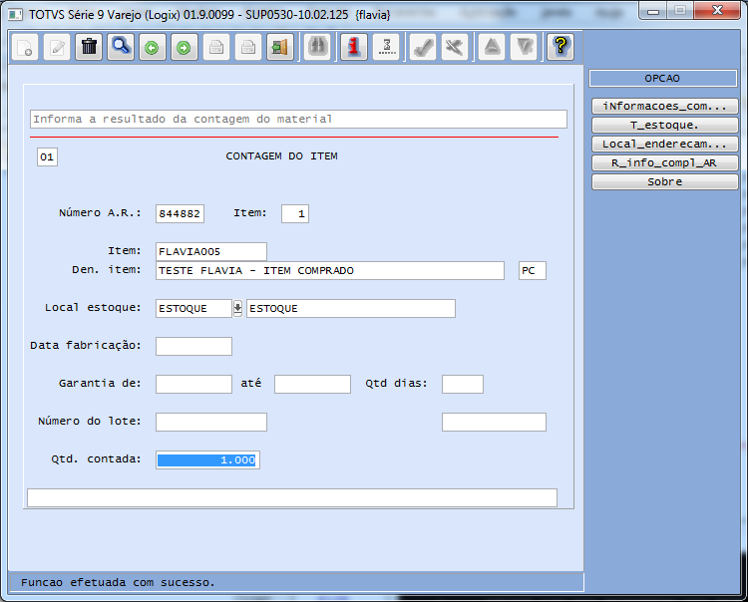
PROGRAMAS ALTERADOS PARA A INTEGRAÇÃO
ENVIO DE E-MAILS COM AS INFORMAÇÕES DE ORDENS DE PRODUÇÃO, COMPRA E RESERVA DE ESTOQUE
SUP0570 – INSPEÇÃO
Contagem manual e Inspeção manual:

Slide 105
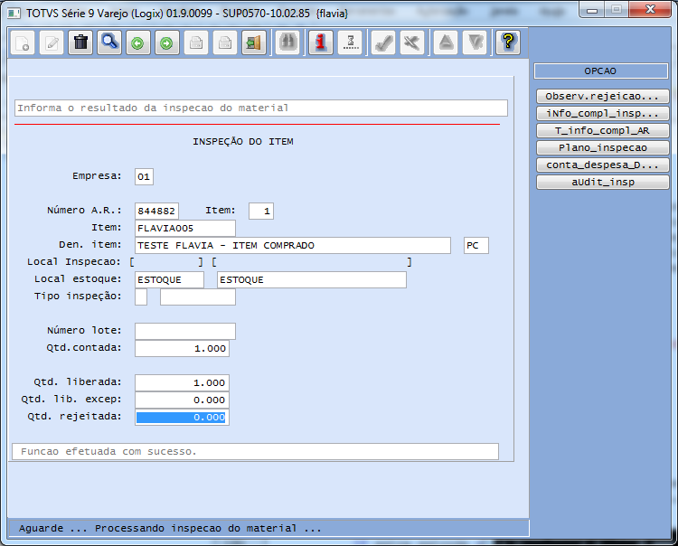
PROGRAMAS ALTERADOS PARA A INTEGRAÇÃO
ENVIO DE E-MAILS COM AS INFORMAÇÕES DE ORDENS DE PRODUÇÃO, COMPRA E RESERVA DE ESTOQUE
SUP0570 – INSPEÇÃO

Slide 106
PROGRAMAS ALTERADOS PARA A INTEGRAÇÃO
ENVIO DE E-MAILS COM AS INFORMAÇÕES DE ORDENS DE PRODUÇÃO, COMPRA E RESERVA DE ESTOQUE
SUP0570 – INSPEÇÃO

Slide 107
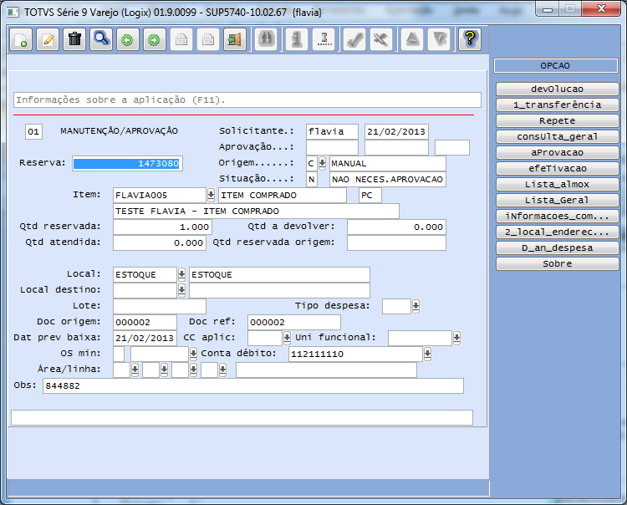
PROGRAMAS ALTERADOS PARA A INTEGRAÇÃO
ENVIO DE E-MAILS COM AS INFORMAÇÕES DE ORDENS DE PRODUÇÃO, COMPRA E RESERVA DE ESTOQUE
SUP0570 – INSPEÇÃO

Slide 108
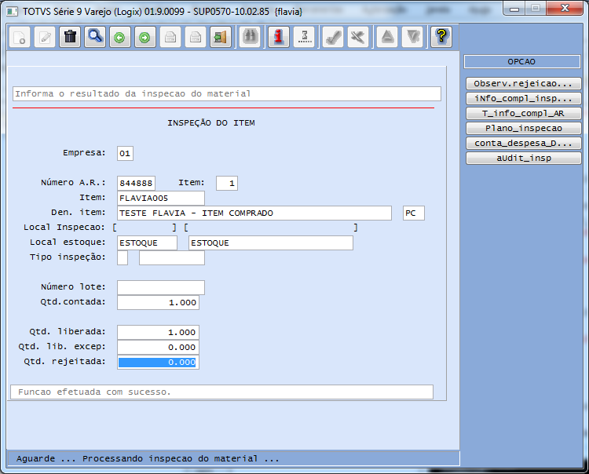
PROGRAMAS ALTERADOS PARA A INTEGRAÇÃO
ENVIO DE E-MAILS COM AS INFORMAÇÕES DE ORDENS DE PRODUÇÃO, COMPRA E RESERVA DE ESTOQUE
SUP0570 – INSPEÇÃO
Contagem automática e Inspeção automática:

Slide 109
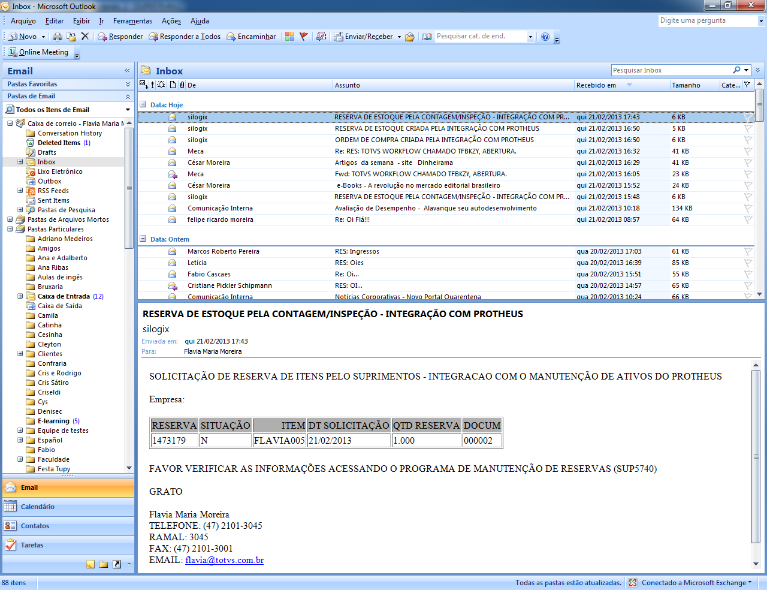
PROGRAMAS ALTERADOS PARA A INTEGRAÇÃO
ENVIO DE E-MAILS COM AS INFORMAÇÕES DE ORDENS DE PRODUÇÃO, COMPRA E RESERVA DE ESTOQUE
SUP0570 – INSPEÇÃO

Slide 110
/totvs
Manufatura
Materiais
@totvs
blog.totvs.com
company/totvs
Obrigado ;)
fluig.com

